Slide 1
Fondamenti di CBT Autori: Simona Cakirpaloglu, Lukas Merz
Connected 4 Health

Slide 2
Numero di progetto: 2021-1-RO01- KA220-HED-38B739A3
Il sostegno della Commissione europea alla realizzazione di questa presentazione non costituisce un'approvazione dei contenuti, che riflettono esclusivamente il punto di vista degli autori, e la Commissione non può essere ritenuta responsabile per l'uso che può essere fatto delle informazioni in essa contenute.

Slide 3
Segnali D'allarme Del Disturbo Alimentare
All'inizio può essere difficile riconoscere un individuo con un disturbo alimentare, perché la malattia si sviluppa nel tempo.
Esistono alcuni segnali di allarme che possono indicare la presenza di un problema. Non tutti devono presentarsi nello stesso momento. Tra questi vi sono:
Segnali di allarme comportamentali
Segnali di allarme psicologico
Segnali di avvertimento fisici

Slide 4
Segnali Di Allarme Comportamentali
Dieta costante o ripetitiva (ad esempio, conteggio di calorie/kilojoule, salto dei pasti, digiuno, evitamento di alcuni gruppi o tipi di alimenti come carne o latticini, sostituzione dei pasti con liquidi)
Prove di abbuffate (ad es. scomparsa di grandi quantità di cibo dalla credenza o dal frigorifero, comparsa di involucri nel cestino, accumulo di cibo in preparazione all'abbuffata)
Evidenza di vomito o abuso di lassativi (ad esempio, frequenti viaggi in bagno durante o subito dopo i pasti).
Modelli di esercizio fisico eccessivi o compulsivi (ad es. esercizio fisico in ogni momento, insistenza sulla prestazione)

Slide 5
Segnali Di Allarme Comportamentali
Cambiamenti nelle preferenze alimentari (ad esempio, rifiuto di mangiare determinati alimenti, avversione per alimenti precedentemente graditi, improvviso interesse per una "dieta sana")
Evitare le situazioni sociali che coinvolgono il cibo
Forte attenzione alla forma e al peso del corpo (ad esempio interesse per i siti web dedicati alla perdita di peso, consigli per la dieta in libri e riviste, immagini di persone magre)
Ritiro sociale e isolamento dagli amici, compreso l'evitamento di attività precedentemente apprezzate
Cambiamento del ritmo alimentare (ad esempio, mangiare con i cucchiaini, mangiare uno alla volta, riorganizzare il cibo nel piatto).

Slide 6
Segnali Di Allarme Psicologico
Aumento dell'interesse per la forma, il peso e l'aspetto del corpo
Intensa paura di ingrassare
Preoccupazione costante per il cibo o per le attività legate al cibo (ad esempio, preparazione di cibi, blog sul cibo, gruppi sui social media).
Insoddisfazione corporea/immagine corporea negativa
Immagine corporea distorta (ad esempio, lamentarsi di essere grassi, sentirsi o sembrare grassocci quando si ha un peso giusto, sano o addirittura sottopeso)

Slide 7
Segnali Di Allarme Psicologico
Sensibilità ai commenti o alle critiche sulle abitudini di esercizio, sulla forma del corpo, sull'alimentazione o sul peso
Ansia durante i pasti
Depressione o ansia
Umore o irritabilità, sbalzi d'umore
Bassa autostima (ad esempio, sensazione di non valere nulla, senso di colpa, vergogna o disprezzo di sé)
Pensiero "bianco e nero" (visione distorta secondo cui tutto è "buono" o "cattivo")

Slide 8
Segnali Di Avvertimento Fisici
Perdita o aumento di peso improvviso o rapido (nella bulimia)
Frequenti variazioni di peso
Perdita del ciclo mestruale nelle donne
Segni di vomito frequente
Svenimento, vertigini
Affaticamento - sensazione di stanchezza, incapacità di svolgere le normali attività
Guarda un breve video riassuntivo su https://youtu.be/nJMtReAg1DI

Slide 9
Diagnosi
La diagnosi di un disturbo alimentare spetta di solito a un medico, che spesso viene contattato dai parenti o da chi si prende cura del paziente. Il medico di solito prende in considerazione le caratteristiche della persona:
BMI, anamnesi attenta alle abitudini alimentari e al peso, esame fisico, esami di laboratorio, esame psichiatrico di base.

Slide 10
Trattamento
A seconda della gravità, della diagnosi tempestiva o tardiva, delle condizioni generali del paziente, il trattamento può assumere la forma di consulenza individuale o di gruppo, di terapia ambulatoriale, di ricovero ospedaliero o di terapia intensiva metabolica in condizioni di pericolo di vita. Prima del trattamento devono essere presi in considerazione fattori fisici, sociali e psicologici.
Il trattamento richiede sempre la stretta collaborazione di un'équipe multidisciplinare coordinata che comprende il medico di base, lo psicologo, il terapista nutrizionale, i familiari, talvolta il terapista occupazionale, il fisioterapista, il dietologo, ecc.

Slide 11
Trattamento
Le linee guida e le raccomandazioni nazionali possono variare da un Paese all'altro, ma esistono alcuni principi generali basati sull'evidenza che sono gli stessi e che si sono dimostrati efficaci nel trattamento dei disturbi alimentari. I piani di trattamento spesso comprendono la psicoterapia, l'assistenza e il monitoraggio medico, la consulenza nutrizionale, talvolta i farmaci o una combinazione di questi approcci.
Gli obiettivi tipici del trattamento includono:
Ripristino di un'alimentazione adeguata
Ripristino del peso a un livello sano
Ridurre l'esercizio fisico eccessivo
Interrompere le abbuffate e i comportamenti di consumo eccessivo di cibo

Slide 12
Psicoterapia
La persona affetta da DE sviluppa e mantiene un mondo interiore isolato che mantiene l'illusione del controllo personale mentre perde le relazioni significative con gli altri. Il trattamento rappresenta una minaccia per l'illusoria sicurezza di questo mondo interiore costruito ed espone il paziente alla realtà da cui sta cercando di fuggire. In relazione alla distorsione dell'immagine corporea, la resistenza del paziente al trattamento è inevitabile. Il suo insight psicologico è molto basso o inesistente e i pazienti adolescenti sono tipicamente costretti al trattamento dai genitori. Comprensibilmente, il paziente percepisce gli operatori del trattamento come minacce esterne, come nemici che lo costringeranno a comportamenti indesiderati. Per il paziente, questo è inaccettabile.

Slide 13
Psicoterapia
Si raccomanda in generale che i pazienti abbiano obiettivi individualizzati per l'aumento di peso settimanale e per il peso target. I pazienti dovrebbero essere trattati con una psicoterapia incentrata sui disturbi alimentari, che dovrebbe includere la normalizzazione dei comportamenti alimentari e di controllo del peso, il ripristino del peso e la risoluzione degli aspetti psicologici del disturbo (per esempio, la paura di aumentare di peso, il disturbo dell'immagine corporea). Per raggiungere questi obiettivi, il tipo di terapia che si è dimostrato efficace è la cosiddetta "terapia cognitivo-comportamentale". Tuttavia, è importante notare che non esiste un unico approccio o intervento efficace per tutti i pazienti. Esistono molte varianti di disturbi alimentari e il trattamento deve essere individualizzato.

Slide 14
Che cos'è la CBT?
La terapia cognitivo-comportamentale (CBT) è una forma di psicoterapia o di terapia di consulenza che si concentra sui modelli di pensiero e sul modo in cui questi influenzano i nostri atteggiamenti, le nostre emozioni e di conseguenza i nostri comportamenti.
La CBT è stata sviluppata negli anni '60 da Aaron T. Beck e Albert Ellis presso l'Università della Pennsylvania. Essi notarono che i pazienti che si presentavano da loro per la depressione avevano flussi costanti di pensieri negativi. Aiutandoli a rivalutare questi pensieri su se stessi, sul mondo o sul futuro, riuscivano a far fronte alla vita quotidiana e i loro sintomi miglioravano. La CBT consiste nel capire cosa sta succedendo intorno a noi qui e ora, come stiamo dando un senso agli eventi che ci circondano e come questi eventi influenzano le nostre emozioni.

Slide 15
Che cos'è la CBT?
In generale, la terapia cognitivo-comportamentale parte dal presupposto che il cambiamento del rapporto con una certa situazione porti a un cambiamento del comportamento e delle emozioni associate. L'obiettivo della terapia è decidere cosa può essere modificato e quindi cambiare il modo in cui certe situazioni sono percepite e prevenire i comportamenti indesiderati. Nel caso dei disturbi alimentari, ciò significa ridurre i pensieri negativi sull'alimentazione, sul cibo e sull'immagine del corpo ed eliminare i comportamenti dannosi. Il modo in cui i nostri sentimenti, pensieri e comportamenti sono inseparabili, si intrecciano e si influenzano reciprocamente è rappresentato dal "triangolo cognitivo".

Slide 16
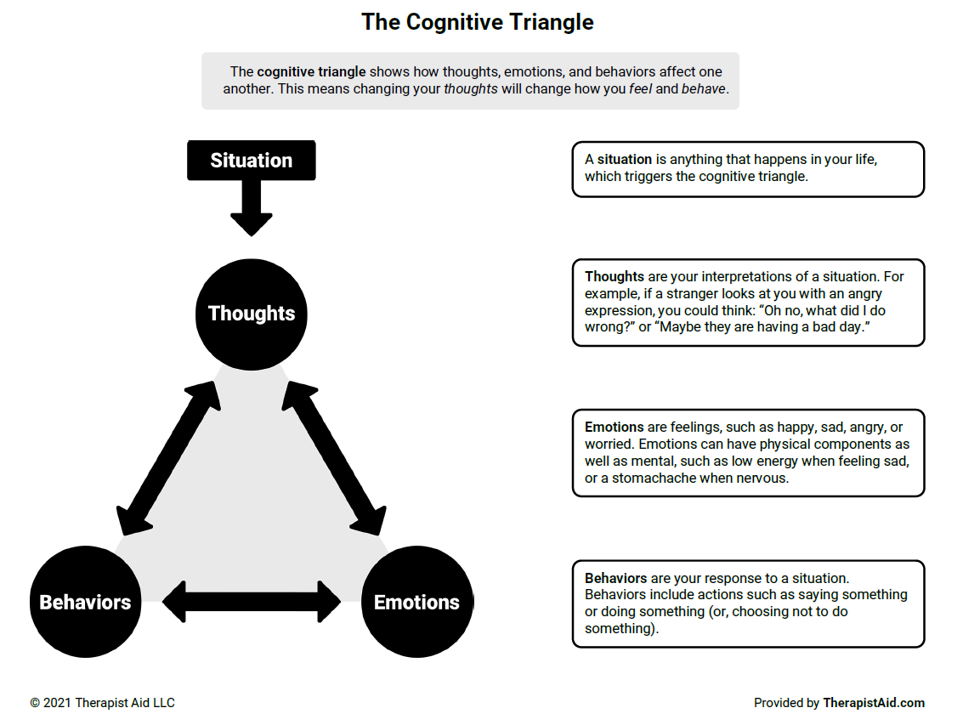
Triangolo cognitivo
Da TherapistAid LLC, https://www.therapistaid.com/therapy-worksheet/cbt-triangle/cbt/none

Slide 17
Distorsioni cognitive
Il problema sorge quando i nostri pensieri sono distorti, in particolare da opinioni distorte sull'immagine del corpo, sulla percezione di sé, sul peso, sui sensi di colpa, sulla vergogna o sull'autostima. Quando questo tipo di pensiero diventa abituale o predefinito, si ripercuote sulla percezione di noi stessi e sul nostro modo di vivere. Si crea un circolo vizioso di pensieri distorti, sentimenti negativi e comportamenti dannosi.
L'obiettivo della psicoterapia per la DE è interrompere questo circolo vizioso e modificare le emozioni, i pensieri e, in ultima analisi, il comportamento. Si tratta della cosiddetta ristrutturazione cognitiva.

Slide 18
Fasi della terapia
La CBT prevede solitamente sei fasi:
Valutazione o valutazione psicologica;
Riconcettualizzazione;
Acquisizione di competenze;
Consolidamento delle competenze e formazione applicativa;
Generalizzazione e mantenimento;
Follow-up della valutazione post-trattamento.

Slide 19
Ulteriori letture
Un riassunto di cosa sia la CBT si trova anche in questo video:
https://youtu.be/bUOaHsxe8OQ
Per informazioni più dettagliate in inglese sulla psicoterapia delle ED, consultare il National Institute for Health and Care Excellence (Regno Unito):
https://www.nice.org.uk/guidance/ng69/chapter/Recommendations
o la linea guida dell'American Psychiatric Association per il trattamento dei pazienti con disturbi alimentari (USA)
https://ajp.psychiatryonline.org/doi/10.1176/appi.ajp.23180001

